Slide 1

MMUnB

Slide 2
MMunB
Esse projeto tem como objetivo servir como base para o ensino do desenvolvimento na plataforma Android.
Consiste em uma nova versao do Mobile Media, player multimidia para aplicacões móveis e bem disseminado como estudo de caso para avaliar implementacões de Linhas de Produtos de Software.
As versões anteriores eram para a plataforma Java Micro Edition.

Slide 3
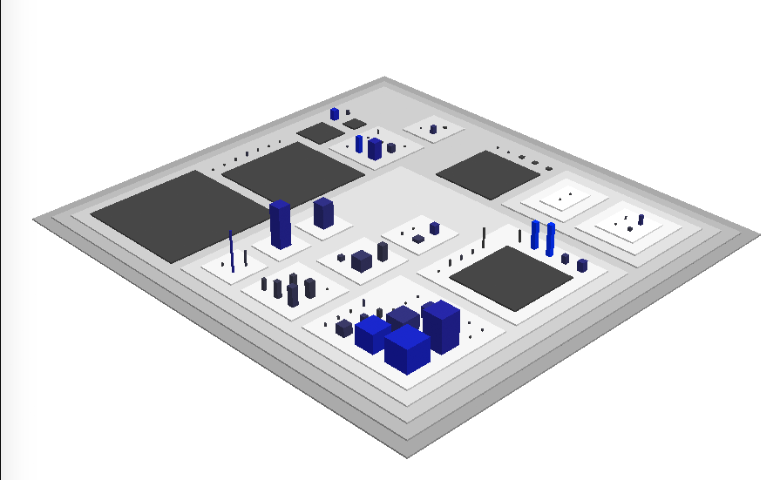
MMunB - CIdade

Slide 4
MMunB - CIdade
Os prédios que tem uma largura muito grande, porém sem altura, significa que
que essa classe (prédio) tem muitos atributos e poucos métodos, como por
exemplo:
classes drawable ( GUI ) , ID, Strings, Constantes
( Muitas frases já escritas, e também ).
2) Já os prédios com altura (azul) tem métodos e classes, e azul significa um
tamanho razoável.
3) Temos muitos quarteirões que são pacotes.

Slide 5
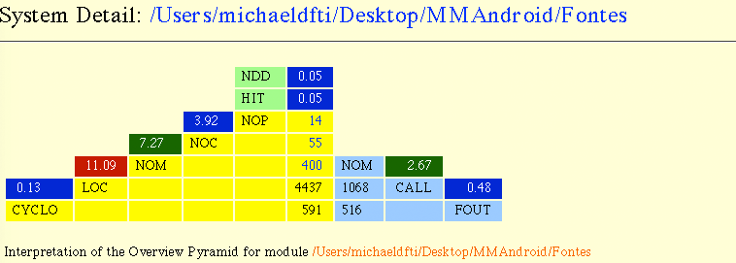
MMunB – Pirâmide de métricas

Slide 6
MMunB – Pirâmide de métricas
LOC: Linhas de código do software
NOM: Número de métodos
NOC: Número de classes

Slide 7
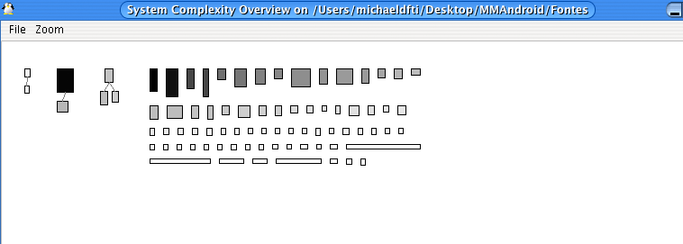
MMunB – Visão polimétrica

Slide 8
MMunB – Descrição implementação michael
Em reunião ficou definido que eu iria implementar algums features para o projeto já em andamento MMUnB.
Após o usuário entrar no aplicativo, deveria-se verificar a existência de algum áudio no banco de dados, se o banco estiver vazio, uma mensagem pedindo autorização para sincronização de pastas com o banco aparecerá, caso o usuário aceite, o sistema faz uma verificação de todas as músicas do celular, e inclui no banco uma a uma.

Slide 9
MMunB – Descrição implementação michael
O aplicativo se inicia pela classe MMUnBActivity dentro dessa classe, chamo o método DefaultAudioListDAO countAudio.countListAudioBanco() no qual realiza a contagem de músicas que tem cadastradas no banco, caso a contagem seja 0, o método mensagemSincronizarVazio da própria classe MMUnBActivity é chamado.
Caso o usuário aceitar a sincronização, o método sincronizarTudo é chamado.

Slide 10
MMunB – Descrição implementação michael
O método sincronizarTudo, recolhe todas as músicas de ListAllFiles getAllMusic(). Assim música por música de todas as pastas do dispositivos são incluídas no banco.
Com auxílio da classe DefaultAudioExtractor informações de album e autor são extraídas do arquivo mp3.

Slide 11
MMunB – Descrição implementação michael
Após colher o nome do autor, eu verifico se esse autor já existe no banco com o método ManageAuthor da classe DefaultAuthorDAO, onde a busca é feita pelo ID.
O ID é gerado pelo método nameUnicAuthor da classe DefaultAudioExtractor assim: Retira todos os caracteres especiais do nome do autor, inclusive espaços, e trasnforma para maiúsculo, após isso gera um hashcode dessa transformação.

Slide 12
MMunB – Descrição implementação michael
Caso esse ID do autor não esteja no banco, cadastraremos um autor com o método adicionaAuthor.
Assim, matemos uma lista única de autores.

Slide 13
MMunB – OBSERVAÇÕES
1) A dinâmica de cadastramento de autores não estava dentro do escopo do projeto inicial do projeto planejado em reunião.
2) Também foram criadas ideias para desenvolvimento da GUI do aplicativo.
3) Alteramos o ícone do aplicativo.
4) O aplicativo está no github em MMAndroid, no branch BetterUI

